Slide 1
Psicofarmacología
Juan Pablo Londoño Herrera
Residente de Psiquiatría

Slide 3
Grupos farmacológicos
Estabilizadores del ánimo
Litio
Ácido valproico
Carbamazepina
Lamotrigina.
Ansiolíticos
Benzodiazepinas
Buspirona
Pregabalina
Antidepresivos
ISRS
IRSN
Moduladores 5HT
Tetra y tricíclicos
IMAO
Atípicos
Antipsicóticos
Típico.
Atípicos

Slide 4
Generalidades de prescripción
Antes de prescribir discutir:
Interacciones.
Efectos adversos.
Tiempo de respuesta.
Suspensión de medicación.
Considerar paraclínicos para inicio.
Necesidad de niveles séricos.
Dosis inicial → esquema de titulación.
«Start low, go slow»

Slide 5
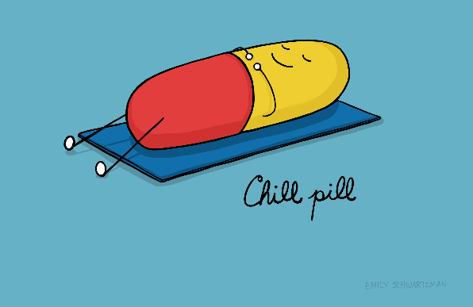
Antidepresivos

Slide 6
En general
No se requieren paraclínicos para inicio.
ADT → EKG si riesgo cardiovascular.
No niveles séricos.
Excepto si sospecha de intoxicación por ADT.
Iniciar a dosis bajas → evaluar tolerancia.
Avanzar a dosis mínima efectiva en 1 semana.
No respuesta → ↑ dosis (si se tolera).

Slide 7
ISRS
Inhiben bomba de recaptación de 5-HT.
↑ Ocupación de receptor 5-HT postsináptico.
Selectivos.
Poca afinidad por otros receptores.
Usualmente primera línea
Eficacia/ tolerabilidad/ seguridad.
Seis disponibles:
Fluoxetina
Fluvoxamina
Citalopram
Escitalopram
Sertralina
Paroxetina

Slide 8
ISRS
Pueden inhibir CYP P450
Interacciones
Menor inhibición
Escitalopram
Citalopram
*De elección en polifarmacia.

Slide 9
ISRS - efectos adversos
EA comunes.
Somnolencia.
Insomnio
Ansiedad.
Mareo.
Cefalea.
Boca seca.
Disfunción sexual*.
Ganancia de peso*.
Citalopram
↑ QT dosis dependiente.
Dosis no > 40 mg/día.
Factores de riesgo de ↑ de niveles.
Dosis no > 20 mg/día.
Alteración hepática.
Mayores de 60 años.
Uso de inhibidores de CYP2C19.
↑ Riesgo.
DM2.
Sangrado anormal.
Osteopenia.

Slide 10
Duales (IRSN)
Mecanismo antidepresivo inicial.
Bloqueo de transportadores de 5HT y NE.
Inhibición de recaptación.
↑ estimulación de receptores postsinápticos.
Parámetros farmacocinéticos variables.
Duloxetina inhibe moderadamente CYP2D6.
Venlafaxina.
Desvenlafaxina.
Duloxetina.
Milnacipran.
Levomilnacipran.

Slide 11
Duales (IRSN)
Se recomienda toma de PA antes del inicio.
EA más común → náuseas.
Administrarlos con comida.
EA similares a los de los ISRS.
Otros efectos adversos.
Constipación/ mareo/ boca seca/ sudoración.

Slide 12
Duales (IRSN)
Todos pueden ↑ la presión arterial.
Salvo duloxetina.
Pueden causar disfunción sexual.
Uso crónico (>6 meses).
Puede producir ↑ de peso (~5 kg).
Retiro abrupto → síntomas descontinuación.
Requieren desmonte gradual → si tiempo permite.

Slide 13
Moduladores de serotonina
Trazodona.
Nefazodona.
Vortioxetina.
Vilazodona.
Efectos adversos comunes
Somnolencia.
Hipotensión ortostática.
Constipación.
Boca seca.
Visión borrosa.
Mareo.
Fatiga.
Cefalea.
Disfunción sexual*.
Efectos raros pero serios.
Priapismo.
Arritmias cardiacas*.

Slide 14
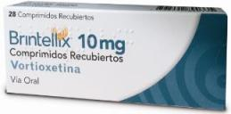
Moduladores de serotonina - Vortioxetina
Efectos adversos.
Náuseas → primario.
Vómito.
Constipación.
EDM con síntomas cognitivos → ☺

Slide 15
Antidepresivos atípicos
Opción como primera línea.
Opción en TDM resistente.
Incluyen:
Agomelatina.
Bupropion.
Mirtazapina.

Slide 16
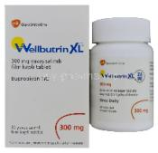
Antidepresivos atípicos - Bupropion
Efectos adversos
Convulsiones*.
Ansiedad*.
Insomnio.
Temblor.
Boca seca.
Náuseas.
Mareo.
Dispepsia.
Sinusitis.
Inhibe recaptación de DA y NE.
Tabaquismo ☺
Disfunción sexual ☺
TAB ☺.
Puede inhibir CYP2D6.

Slide 17
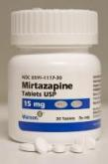
Antidepresivos atípicos - Mirtazapina
Boca seca.
Somnolencia.
Sedación.
Incremento de apetito.
Incremento de peso.

Slide 18
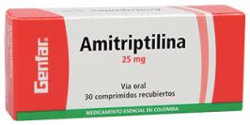
Tricíclicos y tetracíclicos
Tricíclicos
Amitriptilina³
Imipramina³
Clomipramina³
Doxepina³
Trimipramina³
Nortriptilina²
Desipramina²
Protriptilina^{2.}
Amoxapina
Tetracíclicos
Maprotilina.
Inhiben recaptación de 5-HT y NE.
↑ NT en espacio postsináptico.
Antagonismo competitivo ⍺1, ⍺2, M y H1.
Bloquean canales de Na+ y K+.

Slide 19
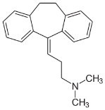
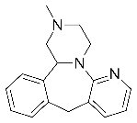
Tricíclicos y tetracíclicos
Tricíclicos:
Aminas terciarias
Dos grupos metil al final de cadena lateral.
Generalmente.
Más potentes en bloqueo de 5-HT.
Más efectos adversos.
Aminas secundarias.
Un grupo metil al final de cadena lateral.
Más potentes en bloqueo de NE.

Slide 20
Tricíclicos y tetracíclicos
Vida media de eliminación promedio 24 horas.
Dosis completa una vez al día.
Usualmente en la noche.
Efecto sedante.
Encontrar dosis adecuada.
Ensayo y error.
Inicio con dosis bajas → evitar EA.
Incremento lento de la dosis.
Solo altas dosis si no respuesta a dosis más bajas.
En TMD.
Dosis de respuesta = dosis de mantenimiento.

Slide 21
Tricíclicos y tetracíclicos
Asociación
Bloqueos cardíacos.
Arritmias ventriculares.
Muerte súbita.
Antes de iniciarlos
Tamizaje de trastornos de conducción cardíaca.
< 40 años → HC.
≥ 40 años → EKG.
Efectos adversos
Efectos cardíacos.
Efectos anticolinérgicos.
Efectos atihistamínicos.
↓ umbral convulsivo.
Disfunción sexual.
Diaforesis.
Temblor.
Peligro en sobredosis
Conducta suicida.

Slide 22
IMAO
No son primera ni segunda línea.
Perfil de EA relativamente ↑.
EA severos.
Crisis HTA/ síndrome serotoninérgico.
Requiere restricciones dietarias.
Precaución con interacciones.
Útiles en depresión resistente.

Slide 23
Cambio de antidepresivos
Entre ISRS → △ directo.
De ISRS a IRSN → △ directo/ cruzado.
Desmonte cruzado.
Desde un IRSN.
De o para un atípico/ modulador de 5HT/ ADT.
De o para IMAO → washout de 2-5 semanas.
Desmonte cruzado
↓ gradual del actual → luego suspensión.
↑ gradual del nuevo → con titulación.
Usualmente una a dos semanas.
Contraindicado si interacciones importantes.
En ese caso actual se desmonta y suspende.
Luego nuevo se inicia.
Inmediatamente o luego de washout.

Slide 24
Síndrome de descontinuación
Síndrome de descontinuación
F → Flu-like.
I → Insomnio.
N → Náuseas.
I → Imbalance.
S → Sensoriales △
H → Hiperactivación.
Descontinuación abrupta o desmonte rápido.
Más en → vida media corta (< 24 h).
Dosis elevadas.
Terapia prolongada (> 5 semanas).
ISRN → venlafaxina/ desvenlafaxina.
☺ → educar / desmonte 2-4 semanas.
Si síntomas importantes.
Desmonte 6-12 semanas.
Cambio directo a fluoxetina → luego desmonte.

Slide 25
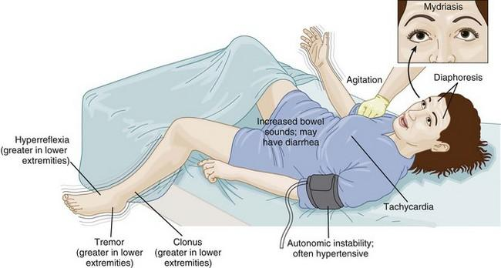
Síndrome serotoninérgico

Slide 26
Síndrome serotoninérgico
Diagnóstico clínico → no hay exámenes confirmatorios
Otros posibles hallazgos
Acatisia/ midriasis/ mucosas secas/ ↑ peristaltismo/ rubor.
Hallazgos neuromusculares más prominentes en miembros inferiores
Casos graves/ descartar diferenciales/ monitoreo
HLG/ electrolitos/ función renal.
CPK/ función hepática/ tiempos de coagulación.
Hemocultivo/ uroanálisis/ urocultivo.
Radiografía de tórax.
TAC/ PL.
Criterios de Hunter
Clonus espontáneo.
Clonus inducible y agitación o diaforesis.
Clonus ocular y agitación o diaforesis.
Temblor e hiperreflexia.
Hipertonía.
Tº > 38ºC y clonus ocular o clonus inducible.
Paciente ha tomado agente serotoninérgico y ≥ 1.

Slide 27
Síndrome serotoninérgico
Diagnósticos diferenciales
SNM.
Intoxicación anticolinérgica.
Hipertermia maligna.
Intoxicación simpaticomimética.
Meningitis o encefalitis.
Descontinuar agentes serotoninérgicos.
Sedación con BZD → ej. lorazepam 1-2 mg VO cada 6-8 horas.
Eliminar agitación/ △ neuromusculares/ taquicardia e HTA.
Titular para lograr efecto.
Oxígeno para SaO2 ≥ 94%/ LEV/ monitoreo cardiaco continuo.
Anticipar complicaciones.
Posible fluctuación rápida y amplia de signos vitales
Si agitación y signos vitales no mejoran.
Ciproheptadina → dosis inicial de 12 mg VO por SOG.
Si Tº > 41,1ºC → sedación/ parálisis/ IOT.
Medidas estándar de hipertermia.
Evitar antipiréticos.

Slide 28
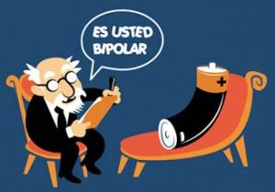
Estabilizadores del ánimo

Slide 29
Carbonato de litio
Indicación.
Manía aguda.
Hipomanía.
Depresión bipolar.
Mantenimiento de TAB.
Pilar en tratamiento de TAB.
Puede reducir riesgo suicida.
Rápidamente absorbido en TGI.
Niveles séricos pico en 1-2 horas.
Se distribuye en toda el agua corporal total.
Vida media aprox. 24 horas.
Incrementa con la edad.
Estado estable en 4 a 5 días.
Excreción casi exclusivamente renal.

Slide 30
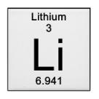
Carbonato de litio
Niveles séricos meta.
Episodio agudo → 0,8-1,2 mEq/L.
Adultos mayores → 0,4-0,8 mEq/L.
Mantenimiento → 0,6-1 mEq/L.
Tabletas de 300 mg
Dosis inicial
300 mg 1, 2 o 3 veces/día.
Incremento
300 a 600 mg.
Cada 1-5 días.
Según respuesta/ tolerancia.
Meta
Niveles séricos terapéuticos.
900-1800 mg/día.

Slide 31
Carbonato de litio
Relación de litemia.
Función renal
Balance electrolítico
Balance hídrico
Deshidratación ↑ niveles.
↑ Ingesta de sodio → ↓ niveles.
↓ Ingesta de sodio → ↑ niveles.
Medición de niveles
Cada 5 días
Luego de 12 horas de última dosis
Si se considera ↑ de dosis
Solicitar nueva litemia
Niveles estables
Control cada 6 a 12 meses

Slide 32
Carbonato de litio
Contraindicación
Deterioro renal significativo.
Hiponatremia.
Enfermedad cardiovascular.
Deshidratación.

Slide 33
Carbonato de litio
Antes de iniciar medicamento
Uroanálisis, BUN, Cr, función tiroidea, electrolitos, Ca++, PIE, EKG
BUN y Cr
1ºs 6 meses → cada 2-3 meses
Luego → cada 6-12 meses
Función tiroidea
Primeros 6 meses → 1-2 veces
Luego → cada 6-12 meses

Slide 34
Carbonato de litio
Medicamentos que ↑ niveles
AINES (menos ASA).
Diuréticos tiazídicos.
IECAS.
Tetraciclinas.
Metronidazol.
Medicamentos que ↓ niveles
Diuréticos ahorradores de potasio.
Teofilina.
Medicamentos que △ niveles
Diuréticos de asa.
BCC.

Slide 35
Carbonato de litio
EA más comunes
Náuseas, temblor, poliuria, sed, ↑ peso, deposiciones blandas, △ cognitiva*.
Empeoramiento súbito o grave de EA
Signo de toxicidad.
EA a largo plazo
Alteraciones renales.
Alteraciones tiroideas.
Alteraciones del ritmo cardiaco.
En pacientes con cardiopatía.

Slide 36
Moderada a grave
Intoxicación por litio
Leve a moderada
Diarrea, náuseas o vómito, debilidad muscular, temblor, somnolencia, △ leve de coordinación, espasmos leves.
△ nivel de consciencia/ confusión.
Agitación.
Movimientos oculares anormales.
Ataxia.
Visión borrosa.
Tinnitus.
Rigidez o dolor muscular.
Poliuria.
Hipotensión.

Slide 37
Intoxicación por litio
Empeoramiento de EA / △ neurológicas.
Aguda/ aguda sobre crónica/ crónica.
Litemia ↑
Leve → usualmente > 1.5 mEq/L.
Moderada/ grave → > 2.5 mEq/L.
Emergencia médica.
Inclusos si asintomáticos.
Manejo
Suspender litio.
ABC.
Descontaminación.
LEV → SSN.
Paraclínicos básicos
EKG.
Monitoreo.
Valoración nefrología
Hemodiálisis
Litemia > 4 mEq/L.
Litemia > 2,5 mEq/L más.
Signos neurológicos.
Enfermedad renal.
CI LEV.
Lavado/ irrigación.
Na+/ función renal/ litemia.

Slide 38
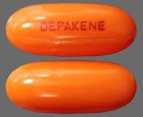
Ácido valproico
Interacciones → múltiples medicamentos.
ACO → ↑ aclaramiento de AVP.
Bloquea canales de Na+ voltaje dependientes.
↑ concentraciones de GABA.
Metabolismo hepático.
Inhibidor del sistema CYP.
Requiere ajuste en insuficiencia hepática.

Slide 39
Ácido valproico
Inicio 250 mg → 2-3 veces/día
Tres veces si EA
↑ 250-500 mg cada 1-5 días
Según tolerancia
Meta dosis → 1500 a 2500 mg/día
Estrategia 20 mg/Kg/día
Valproemia → cada 5 días.
Meta 50-100 mcg/ml.
Mejor mayor de 70 u 80 mcg/ml.
Niveles 12 horas después de última dosis.
Control de niveles cada 6-12 meses.
Interacciones.
Confirmar adherencia.
Observación sin niveles → opción.

Slide 40
Ácido valproico
Efectos adversos comunes
↑ peso, caída de cabello, náuseas, vómito, equimosis, temblor
Otros
Obesidad, síndrome metabólico, SOP, hipotiroidismo subclínico
Raros.
Falla hepática/ trombocitopenia/ pancreatitis.
Uso en embarazo (contraindicado).
Malformaciones mayores.
Alteraciones del neurodesarrollo.
Alternativa para EA TGI → divalproato.
Monitoreo cada 6-12 meses.
Valproemia/ función hepática/ HLG.

Slide 41
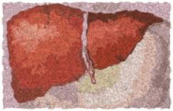
Ácido valproico
5-10% → ↑ benigna de ALT.
Terapia crónica.
Asintomática.
Autoresuelven.
Hepatotoxicidad.
Encefalopatía hiperamonémica.
Lesión hepatocelular aguda.

Slide 42
Carbamazepina
Mayores EA sistémicos
Erupción / prurito*, hiponatremia*, leucopenia*.
Náuseas, vómito, diarrea, retención de líquidos.
Inicio 100–200 mg → una a dos veces/día.
Incremento → 200 mg cada 1-4 días.
Dosis usual → 800-1000 mg/día.
Dosis meta → 200-1800 mg.
Dos veces al día.
Niveles → 4-12 mcg/ml.

Slide 43
Carbamazepina
EA graves
Stevens-Johnson / NET.
1ªs 8 semanas → más frecuente.
HLA-B*1502 (5%) (asiáticos).
Neurotoxicidad → somnolencia, mareo, visión borrosa o doble, letargia, cefalea.
Induce enzimas hepáticas
Interacciones comunes.
Incluso propias enzimas.
Monitoreo cada 6-12 meses
Función hepática/ HLG/ Na+ sérico/ niveles séricos de CBZ.

Slide 44
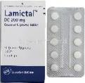
Lamotrigina
Efectiva en depresión bipolar.
Esquema.
Inicio 25 mg/día por dos semanas.
Luego 25 mg cada 12 horas por 2 semanas.
Luego aumentar 25-50 mg día cada semana.
Dosis meta.
50-200 mg/día.
Requerimientos hasta de 400 mg/día.
Titulación lenta
Reduce riesgo de rash grave
Asociado con hospitalización
Descontinuación de lamotrigina
Stevens-Johnson

Slide 45
Lamotrigina
EA comunes
Náuseas, dispepsia, dolor, insomnio.
Erupción cutánea no grave.
Interacciones.
Ácido valproico.
↑ Niveles de lamotrigina.
Carbamazepina.
↓ Niveles de lamotrigina.
Litio + lamotrigina ☺

Slide 46
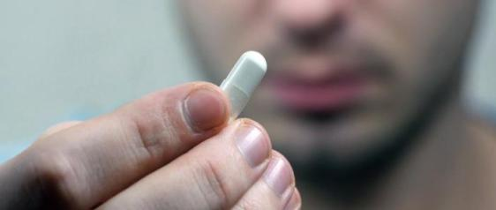
Antipsicóticos

Slide 47
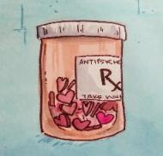
Antipsicóticos
Eficacia comparable entre ellos.
Salvo clozapina → esquizofrenia resistente.
Difieren entre ellos.
Farmacocinética.
Perfil de EA→ diferente gravedad.
Formulación.
Costo.
*Determinan elección.

Slide 48
Antipsicóticos típicos
Antipsicóticos típicos | Alta potencia | Baja potencia
Ejemplo | Haloperidol, pipotiazina (IM), trifluoperazina | Levomepromazina
Dosis | Usualmente 1-10 mg | En centenas
Efecto. | Mínimamente sedante y anticolinérgico | Más sedante, anticolinérgico, hipotensión ortostática
Riesgo de extrapiramidalismo | Mayor riesgo | Menor riesgo

Slide 49
Antipsicóticos típicos
Efectos adversos extrapiramidales
Distonía aguda.
Acatisia.
Parkinsonismo.
Disquinesia tardía
Movimientos hiperquinéticos involuntarios.
Cara y extremidades.
Hiperprolactinemia
Biperideno.
Antihistamínicos.
BZD.
Propranolol.
Amantadina.

Slide 50
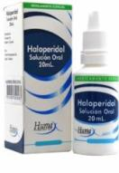
Antipsicóticos típicos
Haloperidol IV.
Riesgo prolongación del QT.
Riesgo arritmia cardiaca.
Antes de iniciarlo IV.
EKG/ K+ sérico.
Posterior a administración IV (> 3 mg).
Monitoreo cardiaco.
Particularidades.
Depresión postpsicótica.
Efectos cognitivos.
↓ umbral convulsivo.
Uso en demencia en ancianos.
Riesgo cardiovascular.

Slide 51
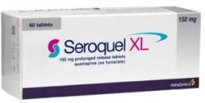
Antipsicóticos atípicos
Características definitorias.
Bajo riesgo.
EA extrapiramidales.
Disquinesia tardía.
*Mayor → risperidona.
*Menor → clozapina / quetiapina.

Slide 52
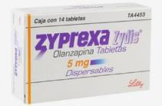
Antipsicóticos atípicos
EA más prominentes.
Ganancia de peso.
Efectos metabólicos.
Frecuencia EA metabólicos.
Más con clozapina / olanzapina.
Menos con aripiprazol.
Recomendación.
Monitoreo rutinario de parámetros metabólicos
Incremento de mortalidad.
Todas las edades.
Todos los diagnósticos.
Mayor riesgo de mortalidad.
Mayor edad.
Mayor tiempo de exposición.

Slide 53
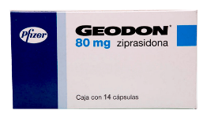
Efectos anticolinérgicos
Antipsicóticos atípicos
Prolongación del QT.
Más leve con atípicos.
Mayor con ziprasidona.
Evitar si alto riesgo.
Evitar medicamentos que ↑ QT.
Principalmente.
Clozapina*/ olanzapina/ quetiapina.
Más comunes.
Boca seca.
Constipación → impactación fecal.
Perforación intestinal.
Menos comunes.
Visión borrosa/ retención urinaria.

Slide 54
Antipsicóticos atípicos
Hipotensión /taquicardia ortostática.
Común primeros días.
Común en incremento de dosis.
Generalmente benignos.
Generalmente autolimitados.
En ocasiones requiere.
↓ en velocidad de titulación.
División en 2-3 dosis/día.
Cambio de medicación.
Más común
Clozapina
Quetiapina
Paliperidona
Menos común
Olanzapina
Risperidona
Ziprasidona
Raro
Aripiprazol
Asenapina

Slide 55
Sedación
Antipsicóticos atípicos
Mayor → risperidona/ paliperidona.
Infrecuente → olanzapina/ ziprasidona.
Rara con los demás.
Hiperprolactinemia
Cualquiera.
Mayor (50% pacientes)
Clozapina.
Olanzapina.
Quetiapina.
Intermedia (10-25%)
Ziprasidona.
Menor (<10% otros)
Aripiprazol → más insomnio.
Preguntar cada año
Función sexual/ galactorrea

Slide 56
Antipsicóticos atípicos
Caídas y fracturas
Somnolencia.
Hipotensión postural.
Inestabilidad motora y sensorial.
Evaluación de riesgo
Condiciones que exacerban.
Medicamentos que exacerban.
*Inicialmente y de forma recurrente.

Slide 57
Evaluación pretratamiento
Clozapina
Indicación primaria.
Esquizofrenia o TEA.
Resistente a tratamiento.
Conducta persistente.
Suicida.
Auto o heteroagresiva.
Signos vitales.
Peso / talla / IMC/ perímetro abdominal.
Glicemia en ayunas/ HbA1c.
Perfil lipídico.
Riesgo cardiovascular.
HLG → neutrófilos ≥ 1500 / microL.
Niveles de anticonvulsivantes.
En rango terapéutico
EKG
PIE
Presencia de movimientos anormales.

Slide 58
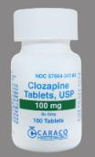
Clozapina
Inicio gradual → 25 mg/día.
↑ 25-50 mg/día según tolerancia.
Puede darse 1-2 veces día.
Mantenimiento usual → 300-600 mg/día.
No se recomienda >900 mg/día.
En población adulta mayor/ enferma.
Titulación más lenta.
Dosis mantenimiento → usual 100-150 mg/día

Slide 59
Riesgo agranulocitosis
Clozapina
EA potenciales
Miocarditis, TEP, DM, cetoacidosis diabética, convulsiones, íleo adinámico.
Monitoreo semanal a mensual.
Neutros ≥ 1500/mcL.
Niveles menores.
Interrupción.
Monitoreo más frecuente.
Reevaluación de uso.
Historia de neutropenia severa (< 500)
Alto riesgo de recurrencia rápida.

Slide 60
Síndrome neuroléptico maligno
Emergencia neurológica vital.
Uso de neurolépticos.
Metoclopramida.
Abstinencia a dopamina.
Sospecha (2/4).
Cambio del estado mental.
Rigidez.
Fiebre/ hipertermia.
Disautonomía → ↑ FC/ ↑ PA / ↑ FR / diaforesis.

Slide 61
Síndrome neuroléptico maligno
Descartar diferenciales → infecciosas/ farmacológicas/ golpe de calor.
Exámenes → neuroimagen/ punción lumbar/ EEG.
CPK ↑ (>1000 UI/L)
Leucocitosis.
↑ leve
LDH
Transaminasas
FA
Electrolitos
↓ Ca++, Mg++, Na+
↑ K+, Na+
Acidosis metabólica.
Fe sérico ↓
Insuficiencia renal aguda.
Mioglobinúrica.

Slide 62
Manejo
Síndrome neuroléptico maligno
Suspender neuroléptico.
Ingreso.
Monitoreo clínico.
Monitoreo de laboratorios.
Manejo de soporte.
ABC/ LEV.
Profilaxis antitrombótica.
BDZ si agitación.
UCI.
Hipertermia/ rigidez.
BDZ.
TECAR.
Manejo fiebre/ PA.
Alternativas → relajantes musculares / agonistas dopaminérgicos.

Slide 63
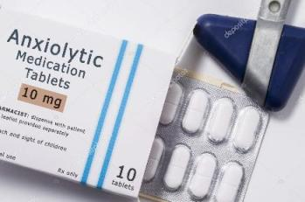
Ansiolíticos

Slide 64
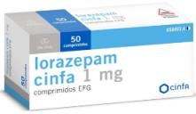
Benzodiacepinas
Eficaz en tratamiento de ansiedad.
Manejo agudo de ansiedad.
Previo a inicio de acción de ISRS.
↓ rápida síntomas somáticos/ emocionales.
Minutos a horas.
Riesgo de dependencia y tolerancia.
Reemplazadas por antidepresivos.
Requieren desmonte gradual.

Slide 65
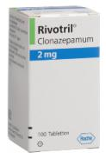
Benzodiacepinas
Usar con precaución.
Tolerancia rápida.
Incremento de dosis por su cuenta.
Pacientes con TUS.
☺
Conjunto con ISRS.
Mantenimiento agudo.
Casos seleccionados.
Monoterapia.
Largo plazo.

Slide 66
Benzodiacepinas
Flumazenil → antagonista GABA_{A}
Antídoto.
Efecto farmacodinámico principal.
Receptores GABA del SNC.
Potencia efectos de GABA endógeno.
Receptor GABA.
GABA_{A} → excitabilidad neuronal, cambios rápidos de ánimo, ansiedad clínica y sueño.
GABA_{B} → memoria, ánimo, analgesia.
GABA_{C} → no es claro.

Slide 67
Metabolismo hepático
Benzodiacepinas
Comparten efectos de clase.
Algunas con propiedades únicas.
Velocidad de inicio.
Persistencia en el cuerpo.
Vías metabólicas principales.
CYP3A4
Interacciones medicamentosas.
Ej. diazepam, midazolam, alprazolam.
Conjugación → lorazepam
Aclaramiento renal.
Menos interacciones.
Elección en polifarmacia.
Elección en insuficiencia hepática.

Slide 68
Benzodiacepinas
Efectos adversos
Alteración psicomotora, amnesia.
Ansiedad de rebote → corto plazo.
Deterioro cognitivo/ aprendizaje.
Dependencia y abstinencia → largo plazo.
Persistencia de BZD en el cuerpo.
Determina tiempo de inicio de abstinencia.
Vida media corta.
Alprazolam/ Lorazepam.
Mayor probabilidad de abstinencia.
Vida media larga.
Clonazepam/ diazepam.
Síntomas retardados.
Síntomas atenuados.

Slide 69
Benzodiacepinas
Inicio a bajas dosis → ↑ a necesidad.
Clonazepam.
Inicio 0.25-0.5 mg cada 12 h.
Titulación hasta 2 mg cada 8 h.
Lorazepam.
Inicio 0.5-1 mg cada 8 h.
Titulación hasta 2 mg cada 6 h.
Desmonte lento → si circunstancias permiten.
25% de la dosis cada 1 a 2 semanas.
Monitoreo de síntomas de abstinencia.
Tempranos → ansiedad/ disforia/ temblor.
Avanzados → alteraciones sensoperceptivas/ psicosis/ convulsiones.
Reducir velocidad de desmonte.

Slide 70
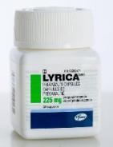
Pregabalina
Eficaz para manejo de ansiedad.
Inhibe corrientes de calcio.
Por medio de canales activados por alto voltaje.
Dosis 50-300 mg.
Mayoría necesita > 150 mg.
Depende de función renal para aclaramiento.

Slide 71
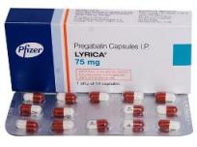
Pregabalina
Efectos adversos
Sedación.
Mareo.
Posiblidad
Tolerancia.
Abstinencia.
Dependencia.
Mejor tolerancia que BZD

Slide 72
Juan Pablo Londoño Herrera
juanp.londo@gmail.com

